Slide 1
過活動膀胱 Up to Date
日 時
：2018年10月31日（水） １９：３０～２１：００
会 場
： ザ・クレストホテル柏 4階
「ローズルーム」
千葉県柏市末広町14-1
TEL： 04-7146-1111
Opening Remarks
東京慈恵会医科大学附属柏病院 泌尿器科 診療部長 三木 淳先生
一般講演
座 長
東京慈恵会医科大学附属柏病院 泌尿器科 診療部長 三木 淳先生
「泌尿器科外来における実際の診断、治療」
～頻尿、尿失禁、前立腺癌など～
たなか泌尿器科・腎クリニック
院長 田中 道雄先生
演 者
特別講演
座 長
かしわ腎泌尿器クリニック 院長 岸本 幸一先生
「β3作動薬の歴史と効果及び将来展望」
‐ 抗コリン剤との併用療法の有効性を含めて ‐
演 者
国立がん研究センター東病院 泌尿器・後腹膜腫瘍科
科長 増田 均先生
Closing Remarks
わくい泌尿器科医院 院長 和久井 守先生
＊講演会終了後、情報交換会を予定しております。

Slide 2
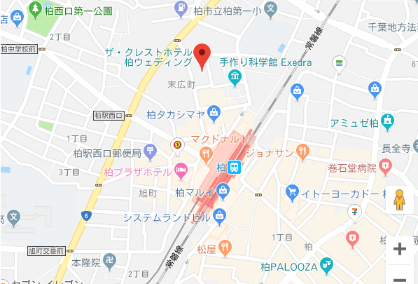
会場案内 ザ・クレストホテル柏 柏市末広町14-1 04-7146-1111

